Slide 1

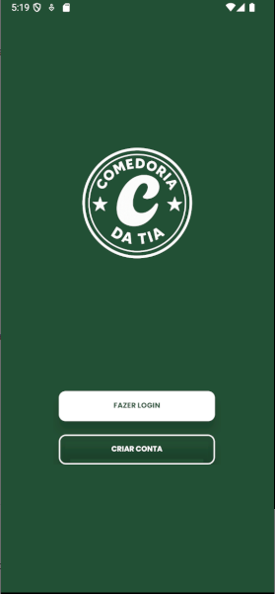
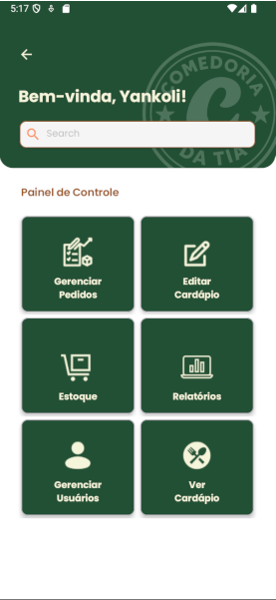




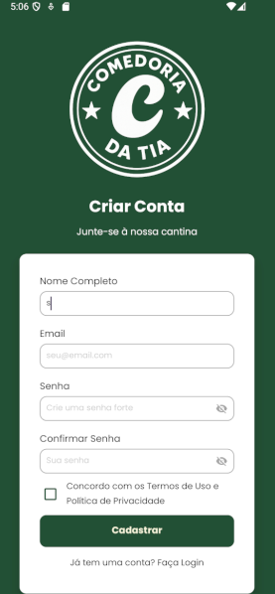
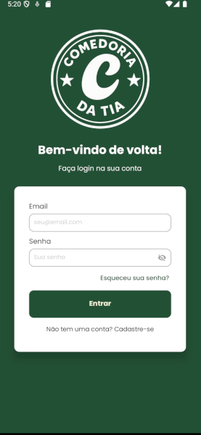
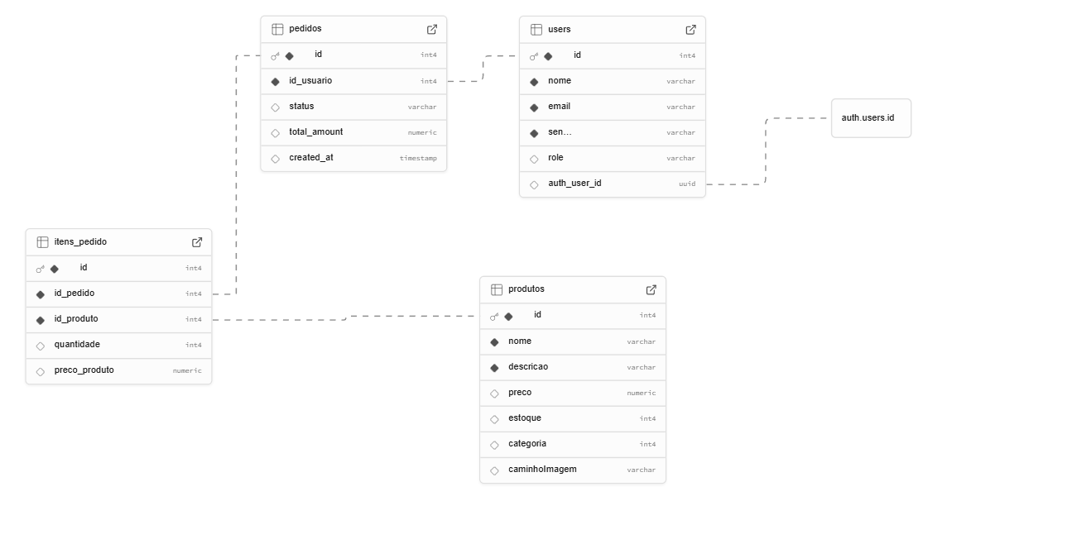
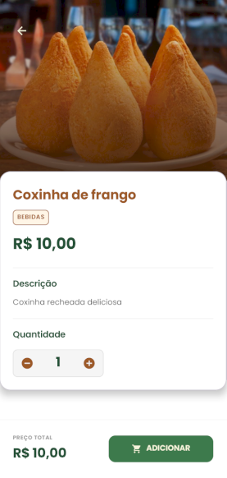
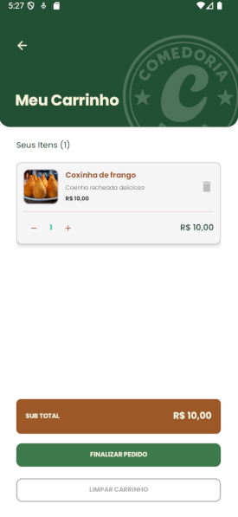
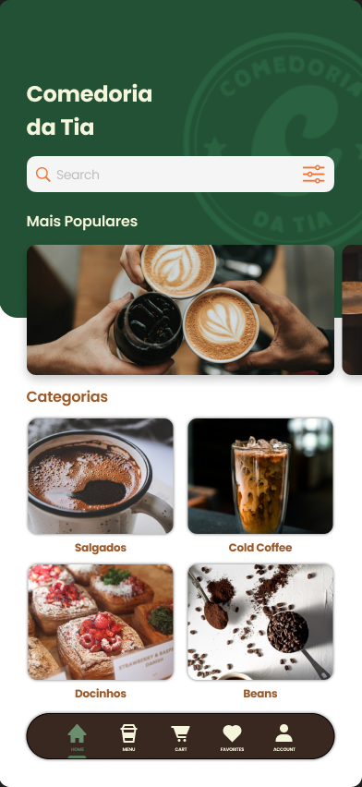
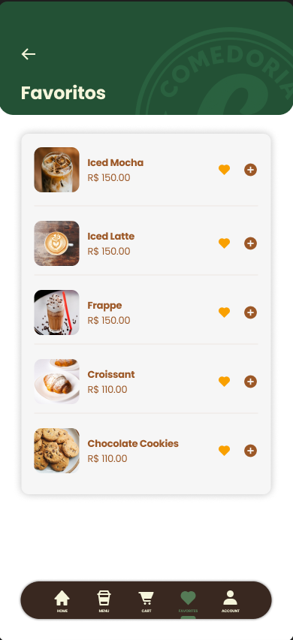


Semana de Tecnologia FECAP 2025
Comedoria da Tia - Yanketes
Bruno Eduardo, Eric Bittu, Vivian Umaki e Yanko Lee
Professores: Kátia Bossi, Marco Aurélio, Rodrigo da Rosa, Victor Quiroz
Sobre a equipe
Equipe formada por Eric, Yanko, Vivian e Bruno.
  Eric: Responsável pelo sistema de login, registro e a estruturação do banco de dados.
  Yanko: Criação da edição de produtos, navbar e suas funcionalidades.
  Vivian: Estilização das telas, sistema de pedidos e refinamentos.
  Bruno: Criação do cárdapio, perfil e gestão de disponibilidade.
Além de tarefas individuais, todos colaboraram com o fluxo do projeto e correção de bugs.
Problema a ser tratado
Durante o intervalo entre as aulas, forma-se uma grande fila na “Comedoria da Tia”, resultando em longos tempos de espera para os estudantes. Esse acúmulo de pessoas causa perda significativa do tempo destinado ao descanso e à alimentação, além de gerar desconforto e diminuir a eficiência do atendimento. A falta de um sistema organizado de gestão de pedidos contribui para a sobrecarga no local e impacta negativamente a experiência dos usuários.
Imagens e ferramentas do Projeto
Solução proposta
Com base no problema apresentado, foi proposto o desenvolvimento de um aplicativo móvel para gerenciar os processos da cantina, eliminando a necessidade de grandes filas para compras e economizando tempo de ambos os alunos e da equipe da cantina.
Trabalhos na criação de um aplicativo rápido e intuitivo que permita que os alunos:
  Criem uma conta própria para fácil identificação
  Naveguem o cardápio completo da cantina
  Realizem pedidos com todos os produtos desejados
  Façam pagamentos através do aplicativo
  Vejam seu histórico de pedidos para repetir compras
Dessa forma, a implementação do aplicativo nos processos da cantina resultará em maior agilidade na compra e preparação de pedidos, gerando maior satisfação aos clientes e eliminando gargalos que atrasam o fluxo.
Futuro do projeto
Funcionalidades Futuras:
• Favoritos e agendamento de pedidos
• Relatórios e dashboards para gestão eficiente
• Sistema de notificações e níveis de fidelidade
• Sugestões, avaliações e comentários dos produtos
• Filtros por restrições alimentares
O que será necessário: Investimento em desenvolvimento, design e integração de dados.
Custo estimado: Definido conforme o avanço de cada etapa.
Impacto e Mudança Proporcionada:
A proposta busca otimizar o atendimento, reduzir filas e aumentar a satisfação de clientes e equipe. O projeto trará mais agilidade, personalização e eficiência, transformando a experiência na cantina em algo moderno e prático.
Notes:
1

